Slide 1
Воспитатель: Шулепова Е.Н МАДОУ «Детский сад №4» с. Объячево
«Люби и знай свой
коми край!»

Slide 2

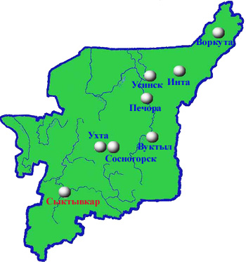
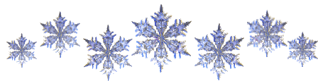

О ЧУДЕСНОМ НАШЕМ КРАЕ БУДЕТ РАЗГОВОР, О ПРЕКРАСНОМ МИЛОМ КРАЕ, ГДЕ МЫ ВСЕ ЖИВЁМ!

Slide 3
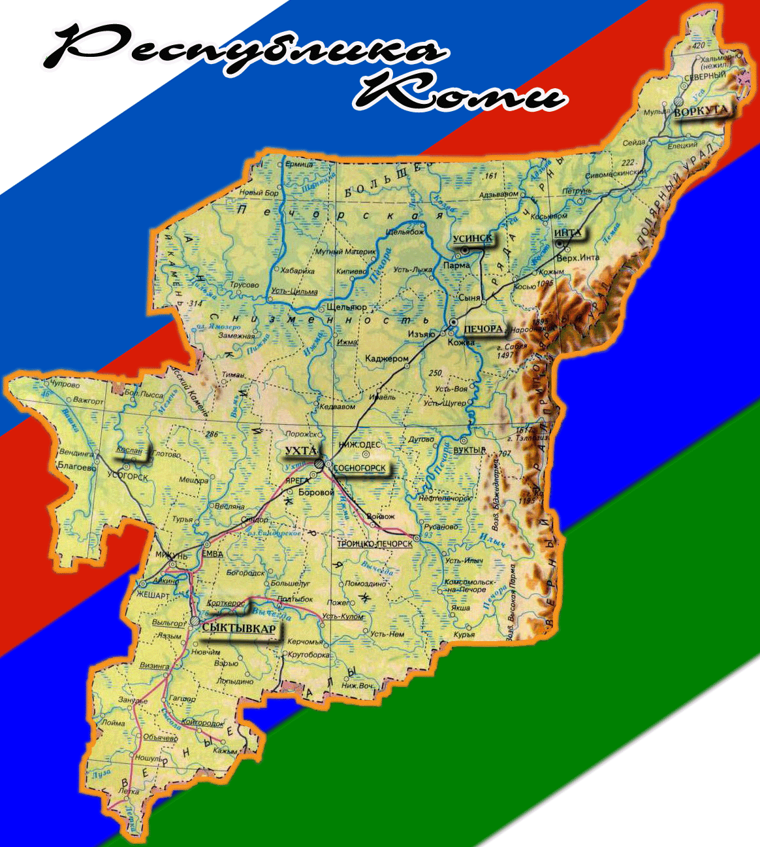

Мы живём
В Республике
коми

Slide 4
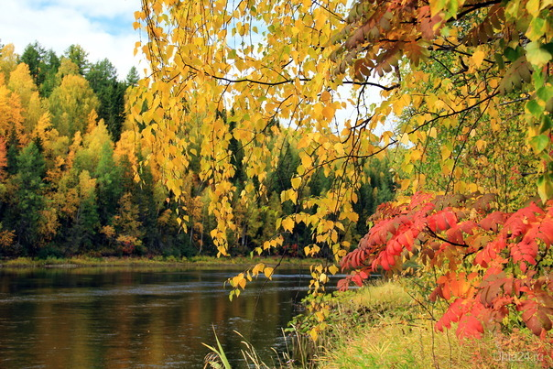

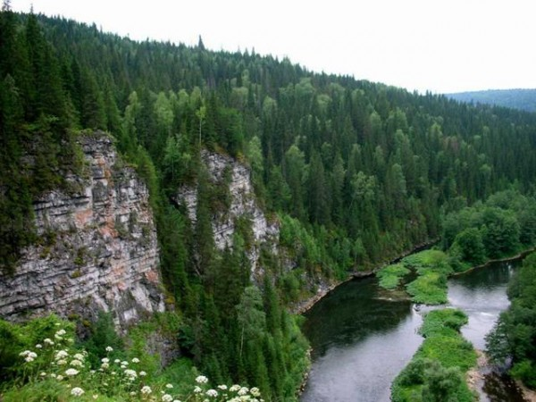
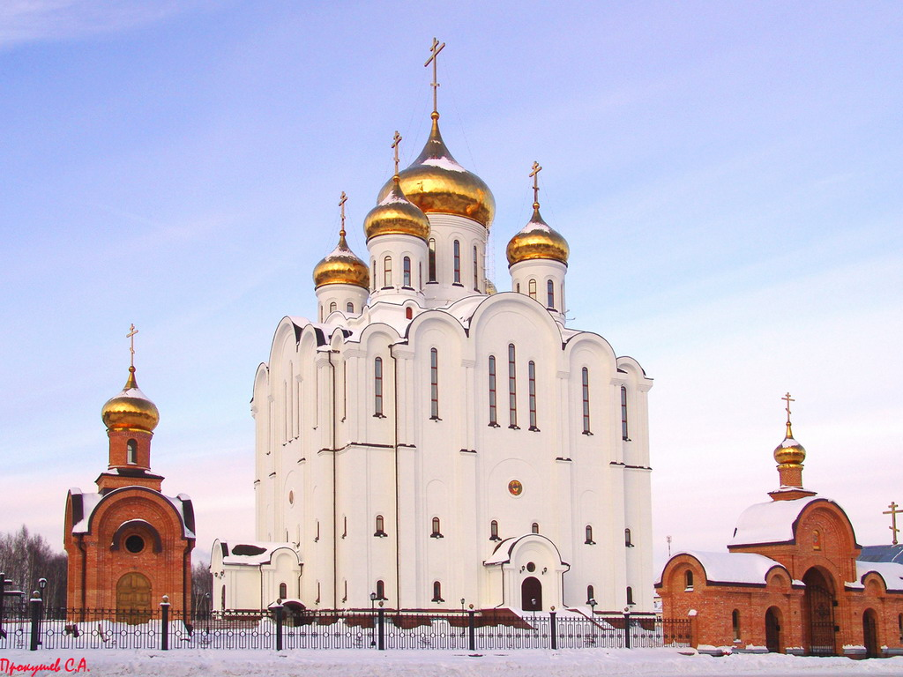

Slide 5




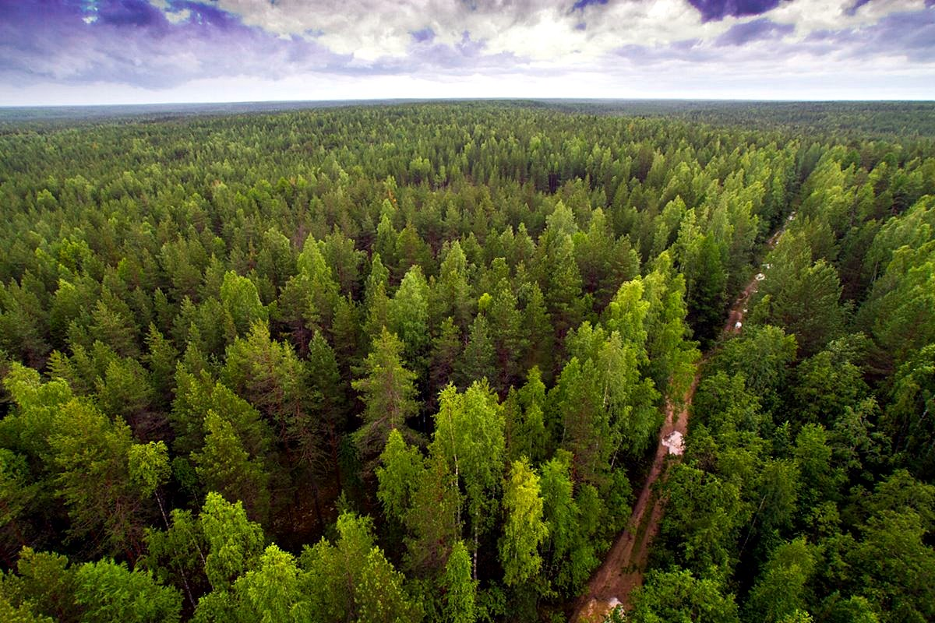
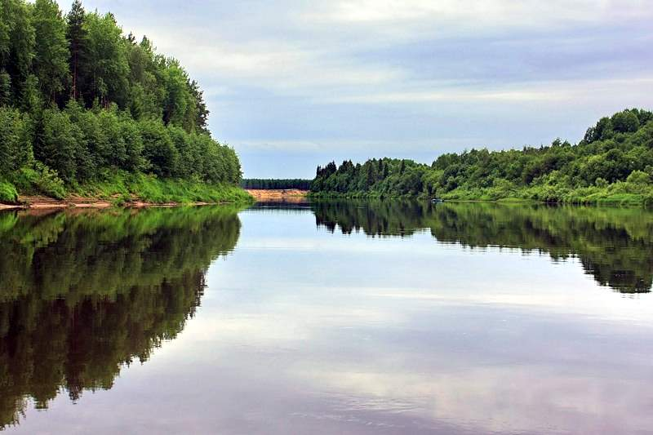
В республике имеется много богатств
Главное богатство республики Коми – Это лес (Парма)

Slide 6

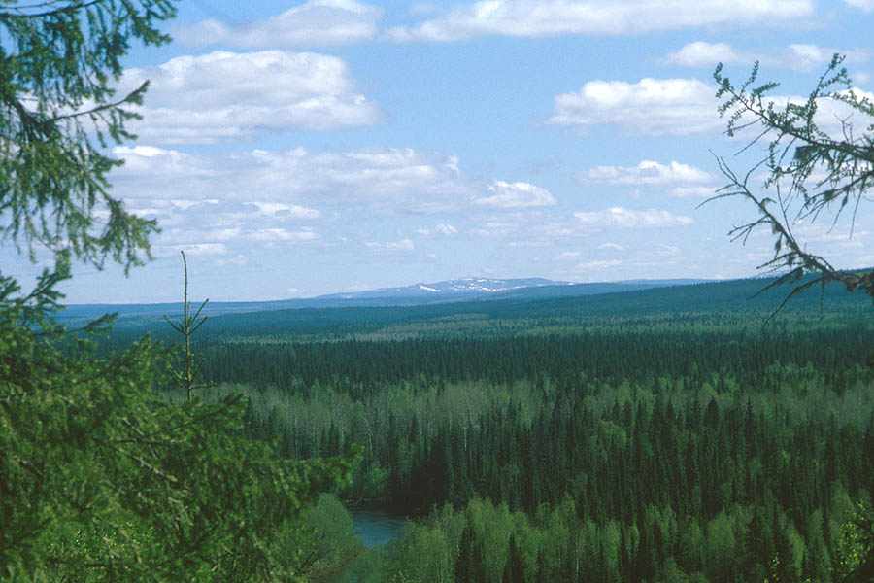
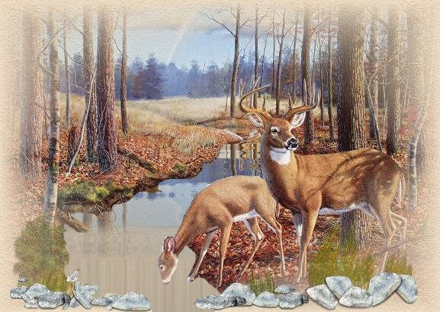
Голубая тайга
От ветров и морозов укроет,
Пропитает весь воздух сосной.
Это в жизни чего-нибудь стоит-
Породниться с тайгой голубой.
Ни конца ей, тайге, и ни края,
Как отеческий дом, широка.
Пусть шумит надо мной голубая,
Мне навеки родная, тайга.
Лӧзалысь парма
Чизыр тӧлысь и кӧдзыдысь видзӧ,
Сетӧ сынӧдлы пожӧм лыс кӧр.
Сiйӧ ловъя, и лышкыд, и мича-
Коми му пасьта лӧзалысь вӧр.
Ӧткодь муса и тӧвнас , и арнас,
Тулыс-гожӧмнас ог нин и шу.
Мед жӧ юр весьтам лӧзалас парма ,
Лоас кок улам ас чужан му.
А. Ванеев

Slide 7
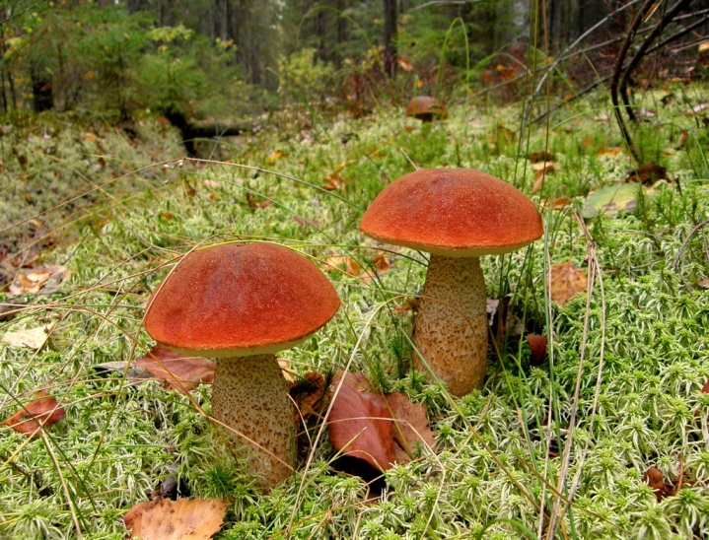
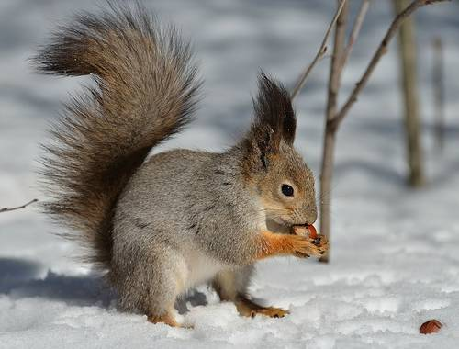
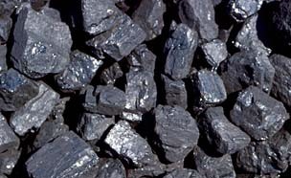

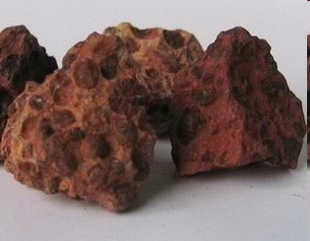
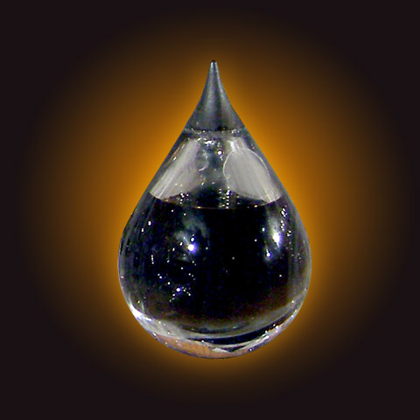
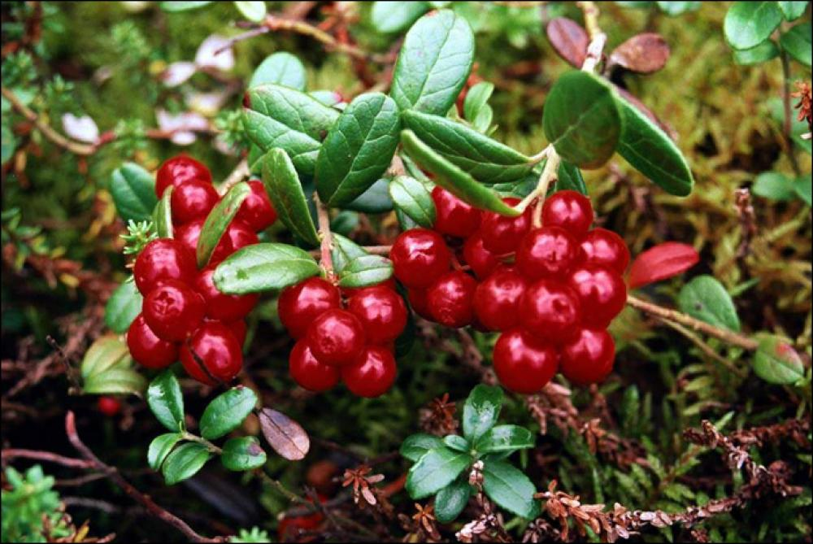
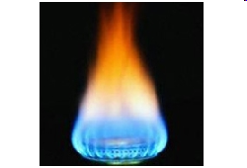
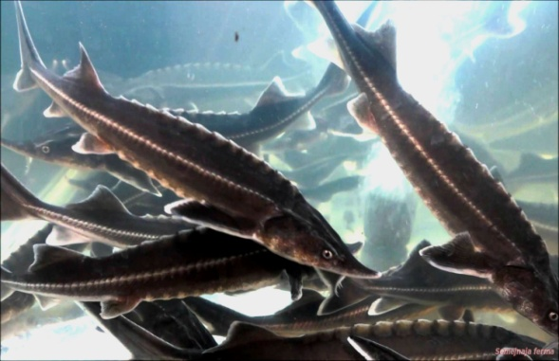
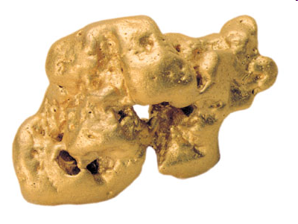
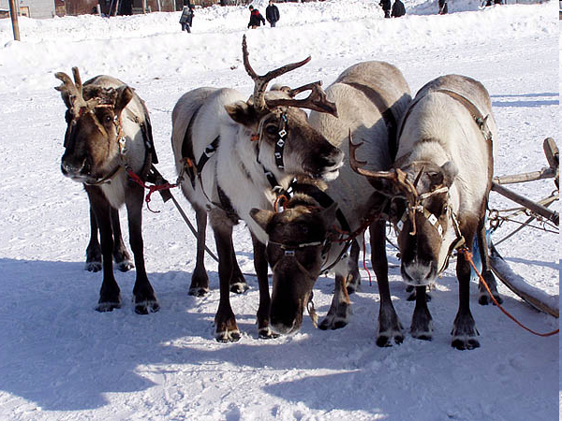
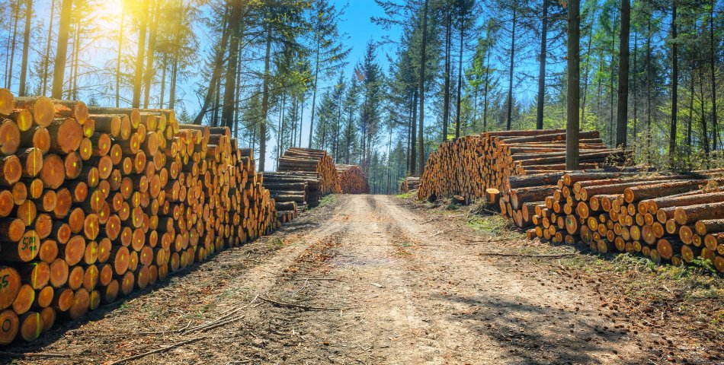
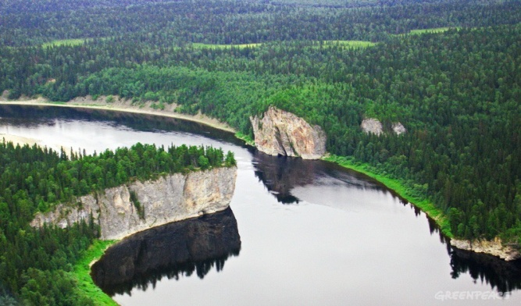
Богатства республики Коми
Notes:
7

Slide 8
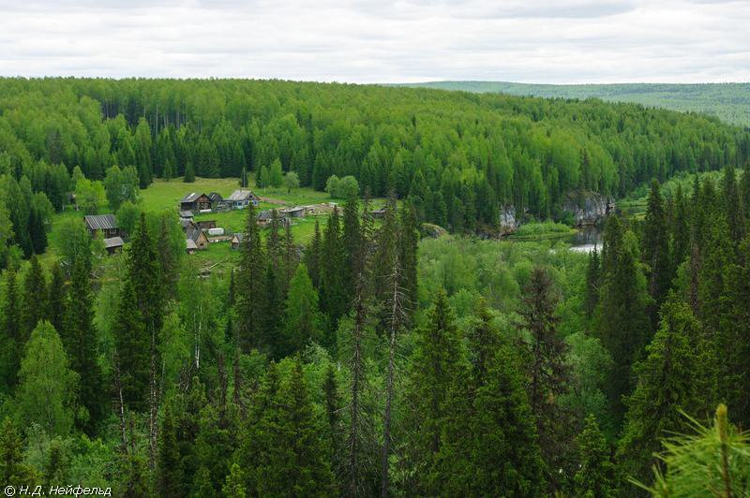

Немного об истории
В прошлом Коми край назывался
«медвежьим углом»
Это был глухой, отдаленный
от больших городов край.

Slide 9
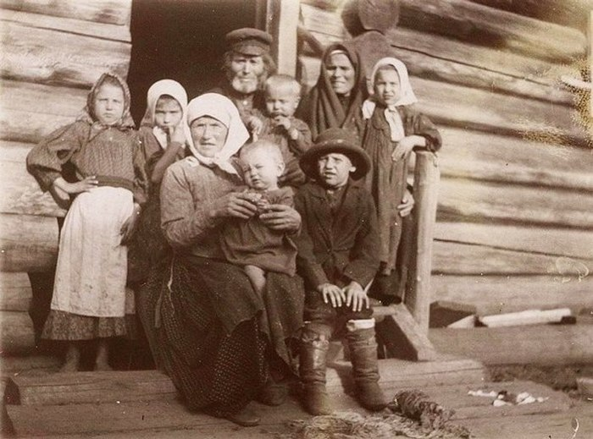
В основном в этом северном крае жили крестьяне.

Slide 10
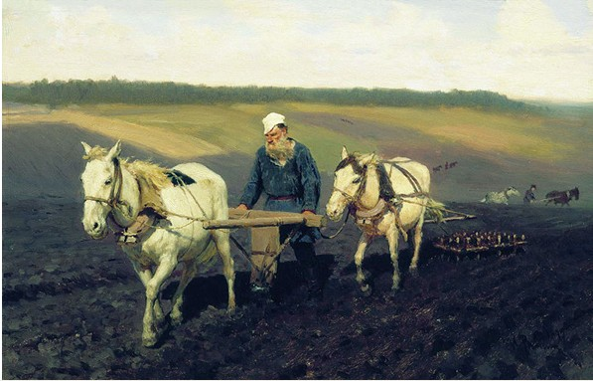
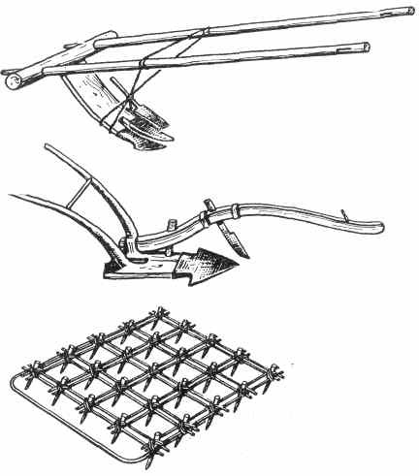
Чтобы прокормить семью крестьяне вырубали леса и разрабатывали участки для выращивания урожая.
Не было современных машин, обрабатывали землю деревянными орудиями: сохой и бороной.

Slide 11
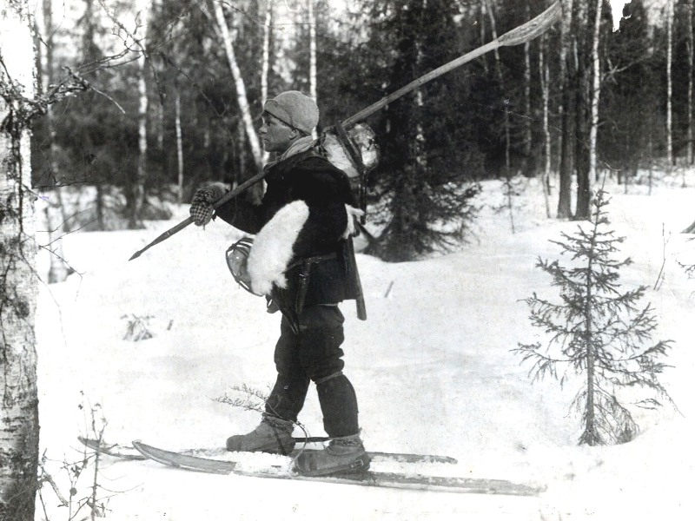
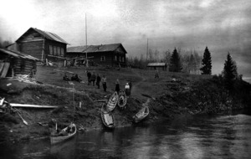
А ещё крестьяне занимались охотой и рыболовством.

Slide 12
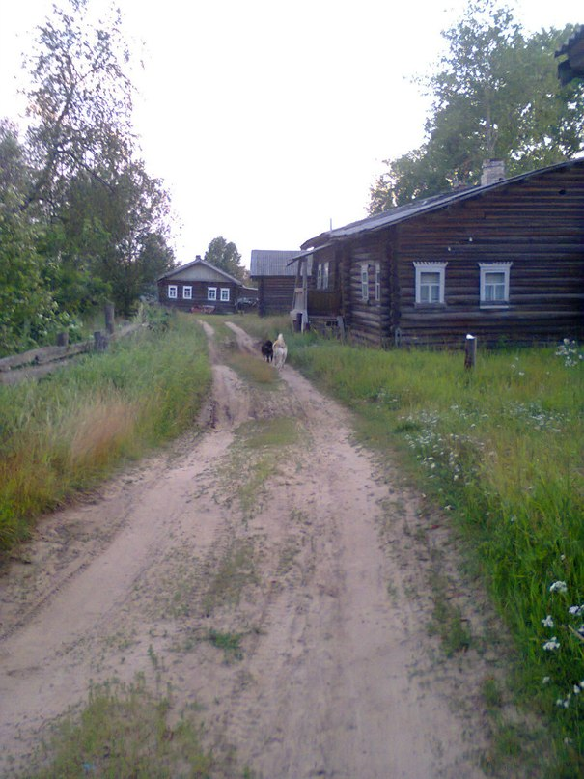
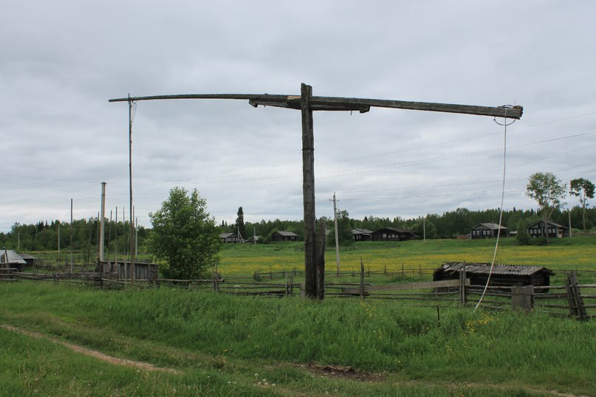
В старину люди жили в деревянных домах,
без электричества, горячей воды, парового
отопления, газа.

Slide 13
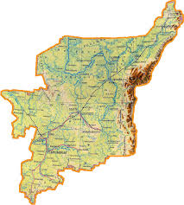


.
Коми автономная область в составе РСФСР
образовалась 22 августа 1921 года.
5декабря 1936 года она преобразована
в автономную республику Коми АССР
.
26 мая 1992 года название государства
изменилось на Республика Коми

Slide 14
.
Герб республики Коми
.
Дата принятия: 06.06.1994
Флаг республики Коми

Slide 15

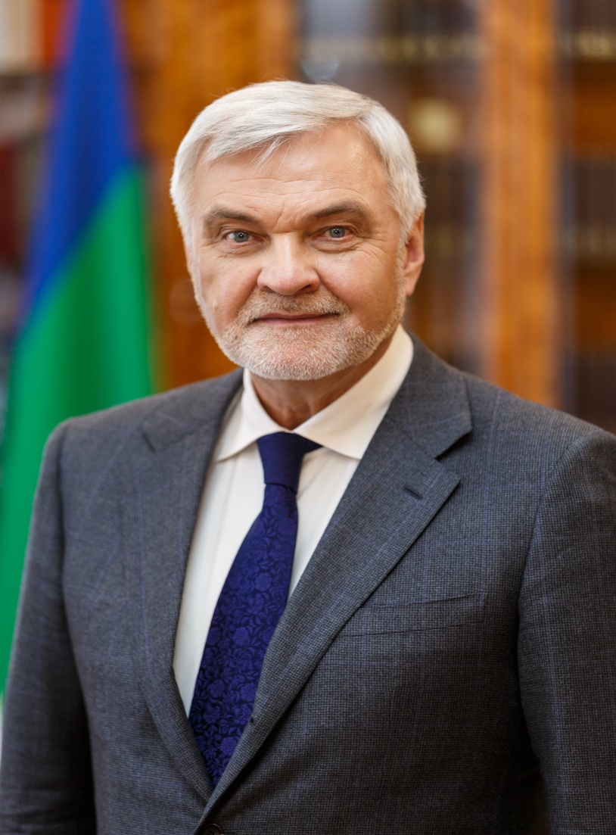
.
Глава Республики Коми
Владимир Викторович
Уйба
.

Slide 16
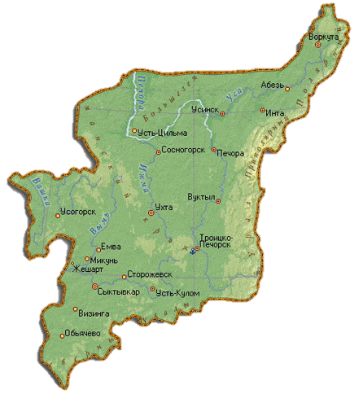










.
Это карта нашей республики
10 городов
.

Slide 17

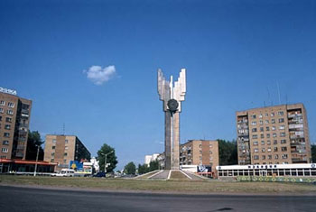
.
Сыктывкар- столица республики Коми
.

Slide 18
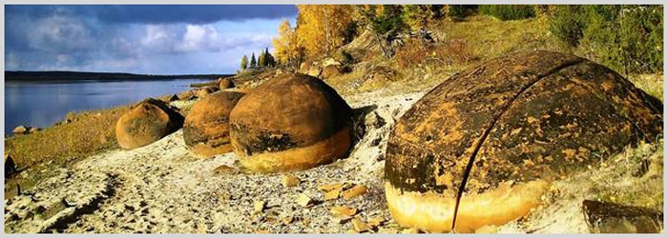
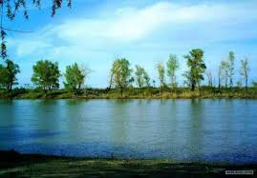
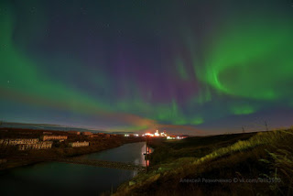
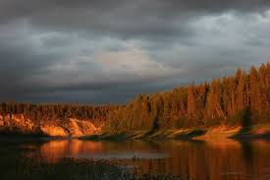
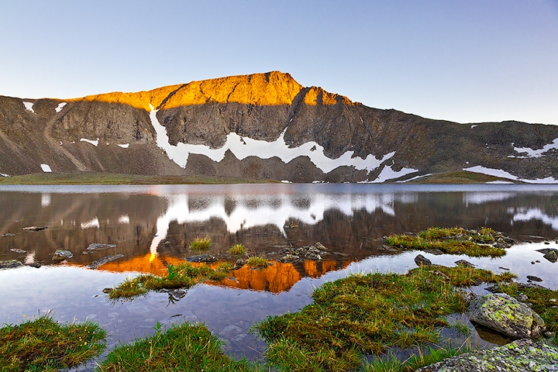
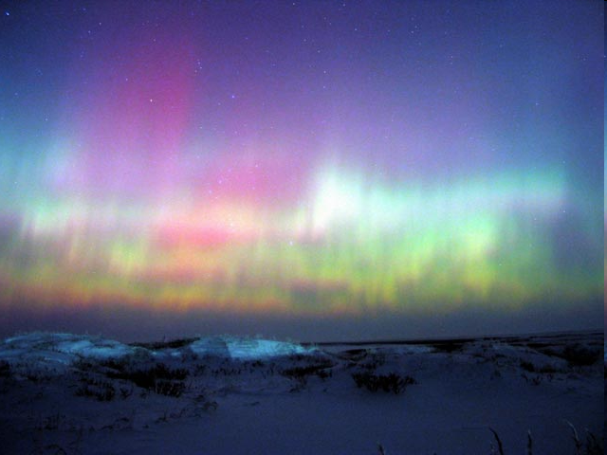
.
Природа нашего края
ГалФедьские камни
На берегу реки Ижма
.

Slide 19
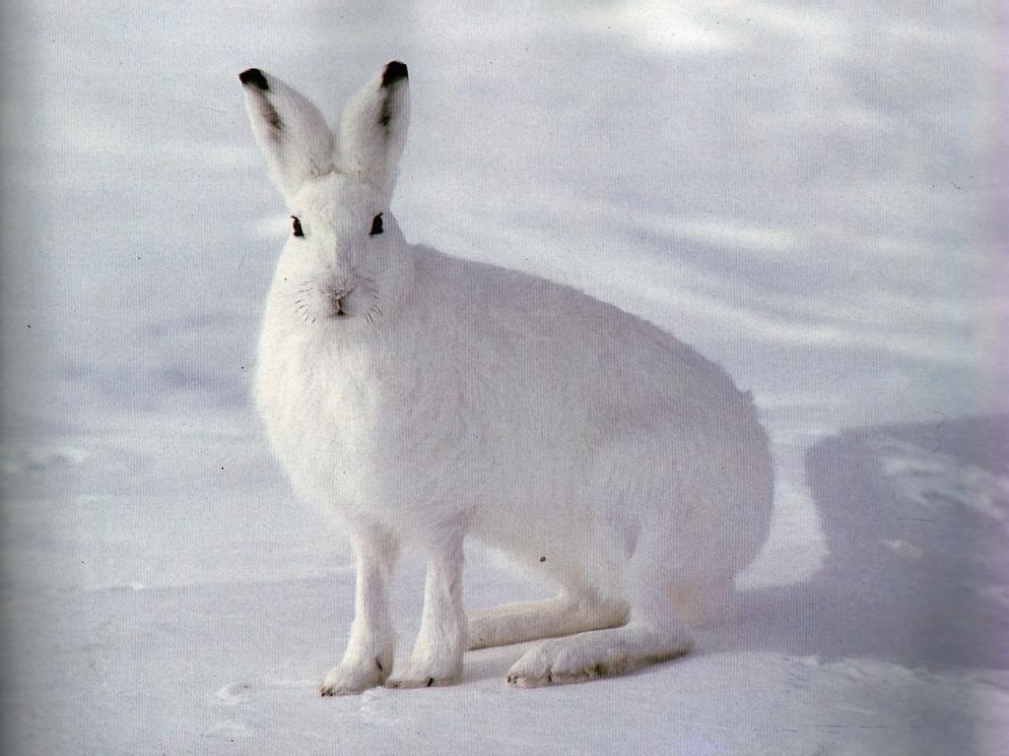
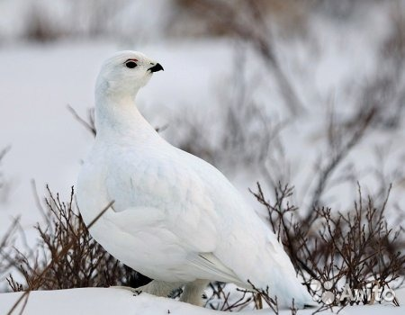
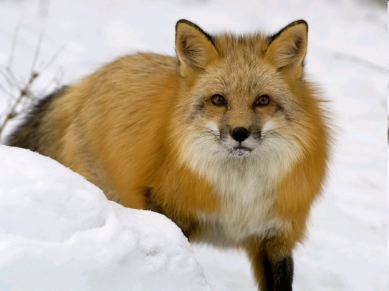
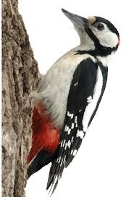
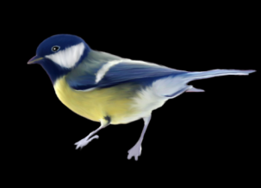
.
Фауна республики Коми
В настоящее время в составе животного мира Республики Коми известно около 4400 видов, представителей 31 класса 10 типов животных.
В водоемах республики известно 36 видов рыб. Наиболее ценные промысловые рыбы – семга, омуль, нельма, сиг, хариус.
Класс птиц представлен 239 видами, 44 семействами, 17 отрядами. Промысловое значение имеют белая куропатка, глухарь, тетерев, рябчик, а также водоплавающие птицы (гуси, утки) и кулики .
Класс млекопитающие представлен 57 видами, 17 семействами, 6 отрядами.
Грызуны (22 вида) – наиболее представительный отряд. Он включает мелких грызунов (полевки, мыши, крысы) с высокой численностью и широким распространением. Многие из грызунов – ценные промысловые виды: обыкновенная белка, речной бобр, ондатра. Объектом пушного звероводства является нутрия.
Хищные представлены 16 видами диких животных, большинство из них ценные промысловые виды: соболь, лесная куница, европейская и американская норки, горностай, речная выдра, обыкновенная лисица, песец и др. объекты пушного звероводства (голубой песец, серебристо-черная лисица, американская норка).
.

Slide 20
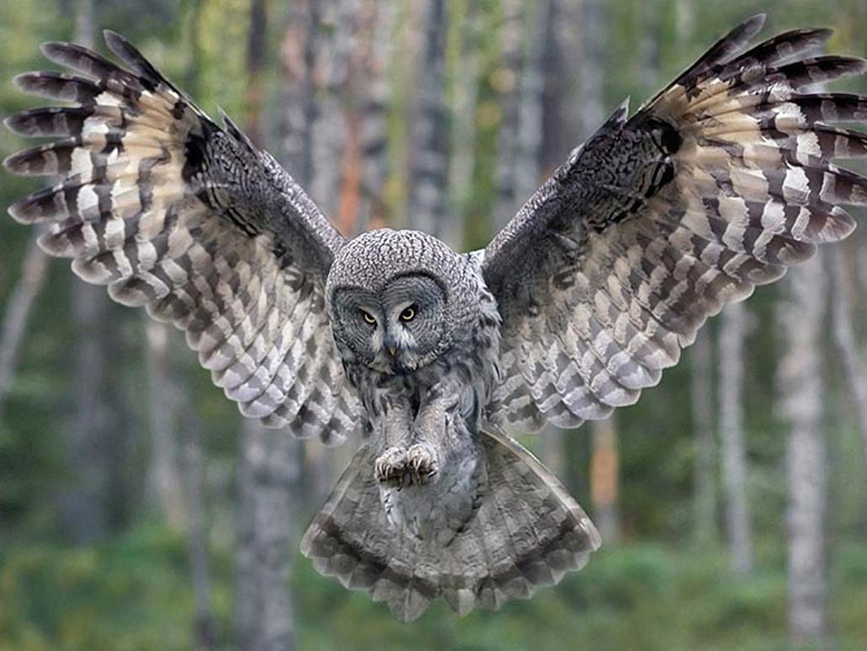
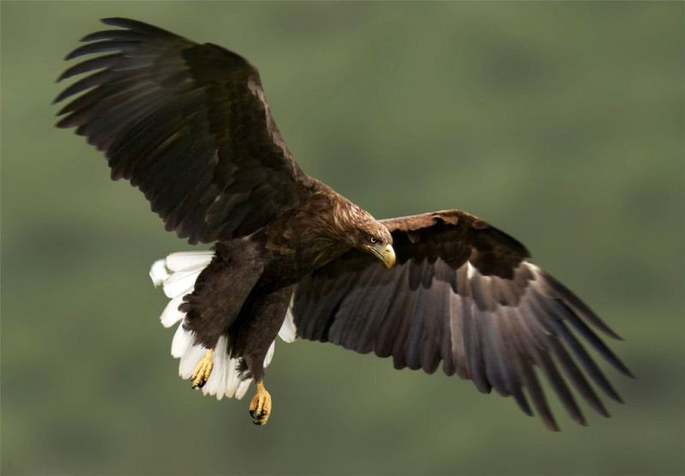
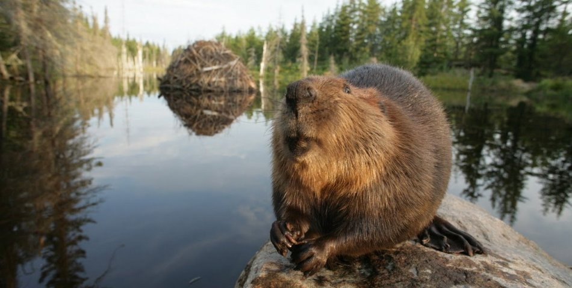
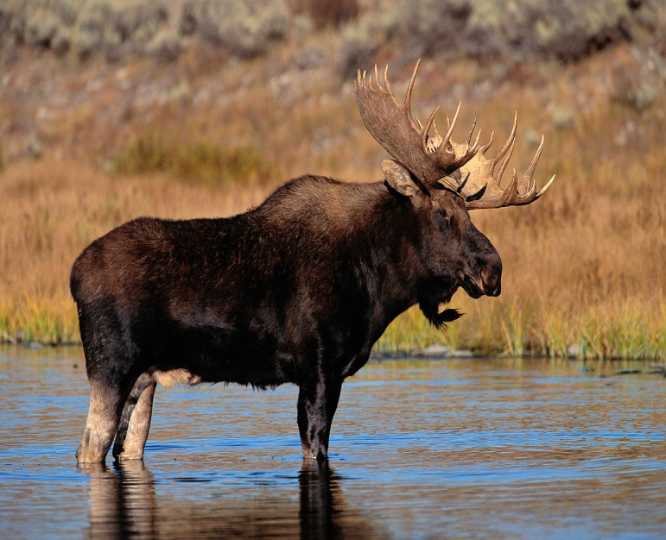
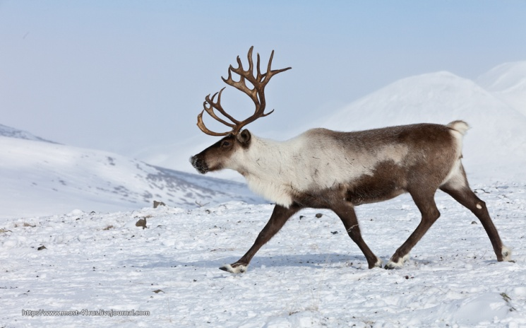







.
Фауна республики Коми
Орлан белохвост
Бобр
Лось
Северный олень
Заяц
Куница
Росомаха
Белка
.
Медведь
Рысь
Выдра
Волки

Slide 21

.
Флора республики Коми
Растительный покров республики отличается большим своеобразием и разнообразием. Крайний северо-восток Республики Коми занимает тундра, южнее расположена узкая полоса лесотундры, сменяющая к югу обширными лесными пространствами.
На втором месте после лесов по занимаемой площади стоят болота (3,2 млн. га). В Республике Коми болота после проведения мелиоративных работ используются для посевов трав, возделывания овощей и картофеля, а также добычи торфа на удобрение.
Особенность тундры: растительный покров состоит из мхов, лишайников, многолетних травянистых растений, кустарничков и невысоких кустарников, преобладают полярная берёзка, ива, багульник. Растительность лесотундры: наряду с тундровой растительностью встречаются ель, берёза, лиственница. Лесотундра постепенно переходит в редкостойные леса, затем в тайгу. Преобладающими породами в лесной зоне являются ель сибирская, сосна обыкновенная и берёза. Из других пород выделяются: пихта, лиственница, кедр (сибирская кедровая сосна).Практически все леса смешанные.
Природная флора республики располагает значительным разнообразием дикорастущих пищевых растений: встречаются более 70 видов ягод, съедобных трав, а также кедровая сосна (орехи); отмечаются несколько десятков видов съедобных грибов. Промысловое значение имеют брусника, черника, клюква, морошка, голубика, рябина, также собирают черную и красную смородину, малину, землянику, черемуху, шиповники, калину.
.

Slide 22












.
Флора республики Коми
Тайга
Тундра
Смешанный лес
Лесотундра
.

Slide 23

Памятники природы Республики Коми

Slide 24





.
.

Slide 25









.
Печоро-Илычский заповедник
Столбы выветривания
Плато Мань-пупу-нёр
.

Slide 26


БОЛОТО «ОКЕАН»
Самое большое болото в Европе, которое находится в Усинском районе

Slide 27



Озеро Синдор

Slide 28


Slide 29


.
Народные промыслы
Спасибо
за внимание!
.

